Slide 1
Bucles - For

Slide 2

For
El bucle for se utiliza para recorrer los elementos de un objeto iterable (lista, tupla, conjunto, diccionario, …) y ejecutar un bloque de código.
En cada paso de la iteración se tiene en cuenta a un único elemento del objeto iterable, sobre el cuál se pueden aplicar una serie de operaciones.

Slide 3

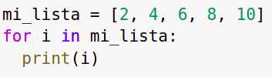
Iterar una lista

Slide 4
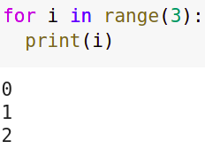
Clase range()
El bucle for basado en una secuencia numérica.

Slide 5
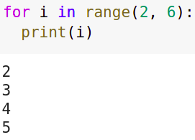
Clase range()
Variaciones:

Slide 6
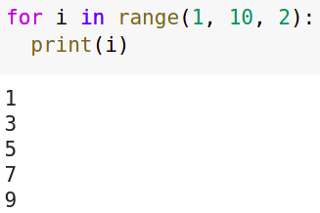
Clase range()
Variaciones:

Slide 7
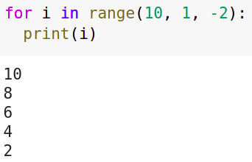
Clase range()
Variaciones:

Slide 8
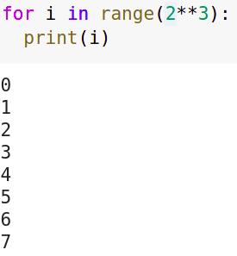
Clase range()
Variaciones:

Slide 9
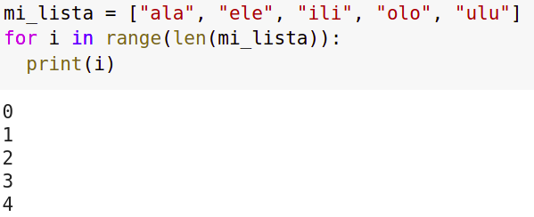
Clase range()
Variaciones:

